Slide 1
Хранилище игр
Белянин Иван Павлович

Slide 2
Идея проекта
Создать приложение для просмотра информации о предстоящих играх
Задачи
Сделать понятный интерфейс
Собрать информацию об играх

Slide 3
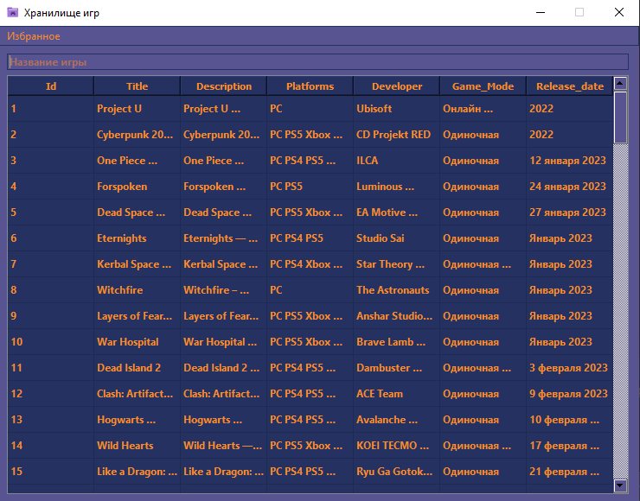
Реализация
Главный экран

Slide 4
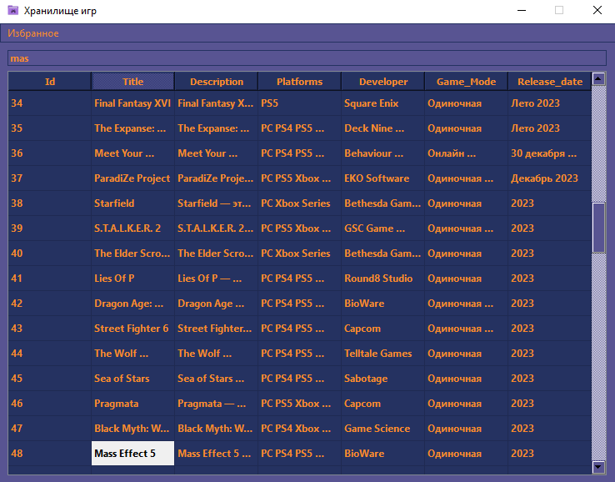
Реализация
Реализация поиска

Slide 5
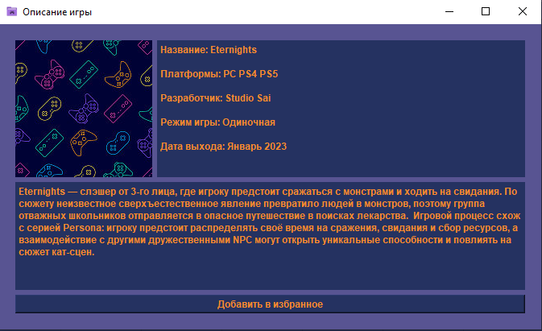
Реализация
Страница игры

Slide 6
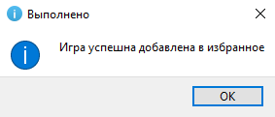
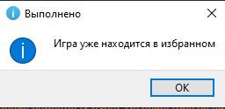
Реализация
Модальные окна

Slide 7
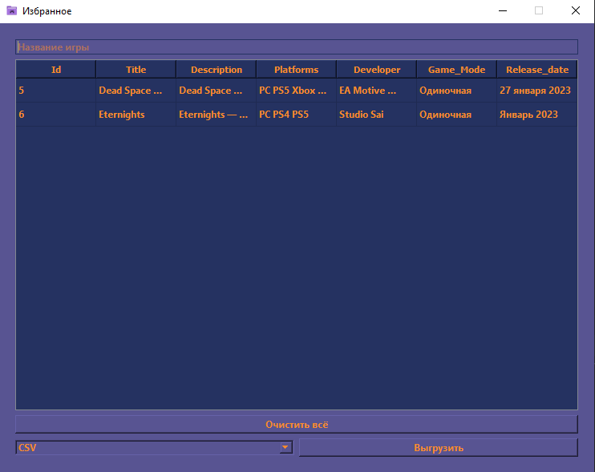
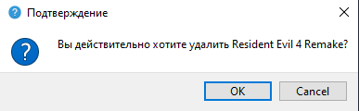

Реализация
Избранное

Slide 8
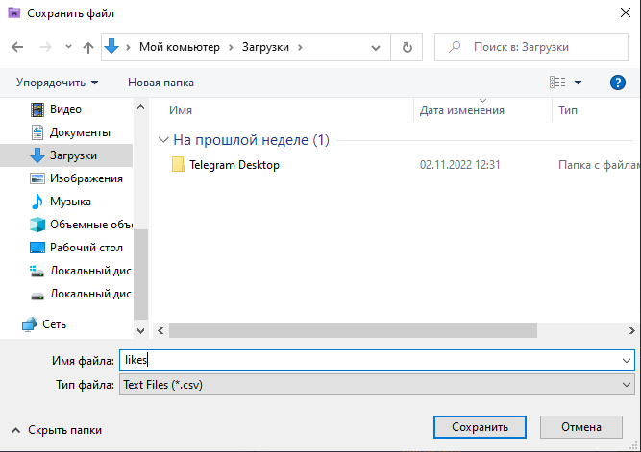
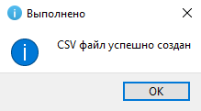
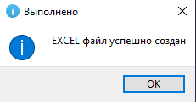
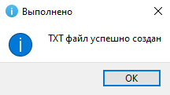
Реализация
Избранное

Slide 9
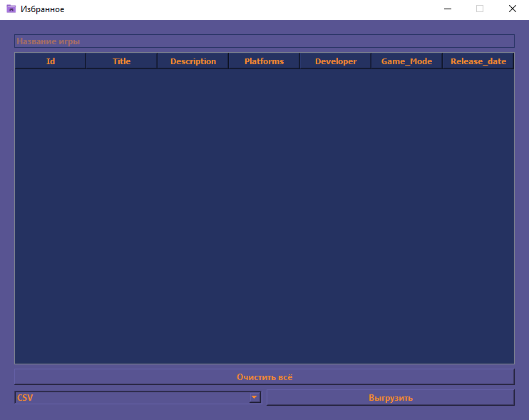
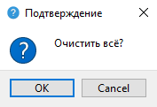
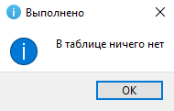
Реализация
Избранное

Slide 10
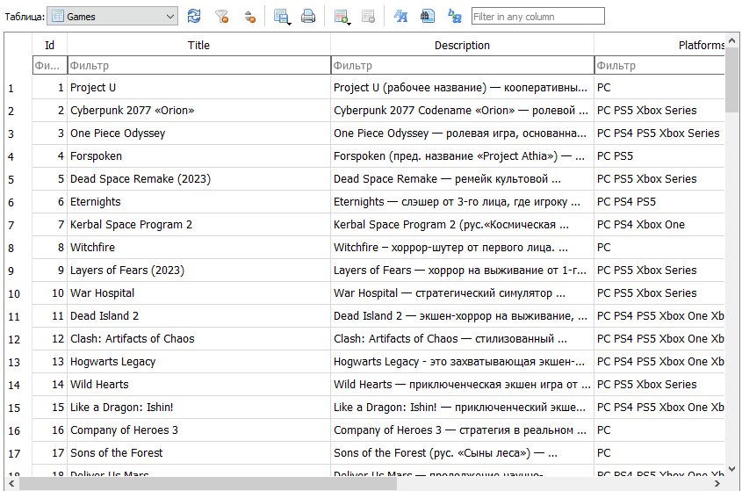
Реализация
База данных

Slide 11
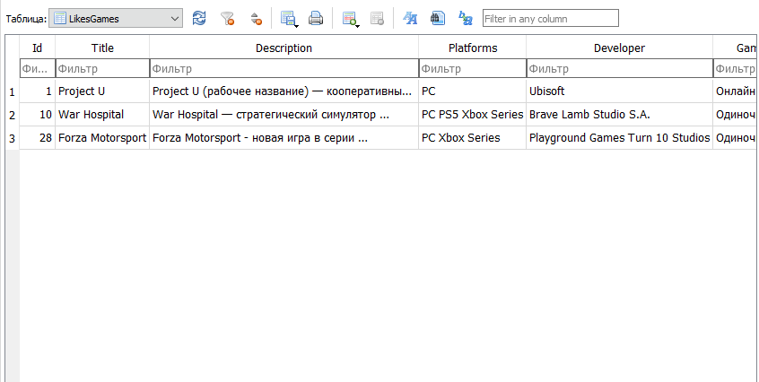
Реализация
База данных

Slide 12
Заключение
В заключении хочу сказать, что все поставленные задачи были выполнены. Также в будущем планируется сделать рассылку уведомлений об играх, которые вышли в продажу. Мое приложение подойдет людям, которые следят за игровой индустрией.

Slide 13
Спасибо за внимание!!!

